Slide 1



Resultado del piloto y siguientes pasos
Bca Minorista Data & AI | PLAFT
Junio 2026

Slide 2
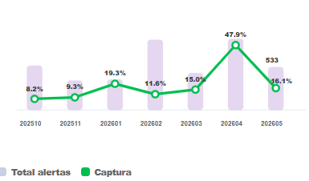
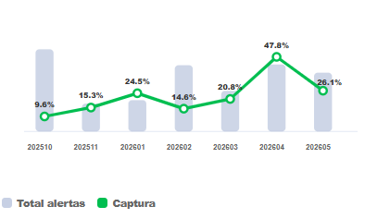
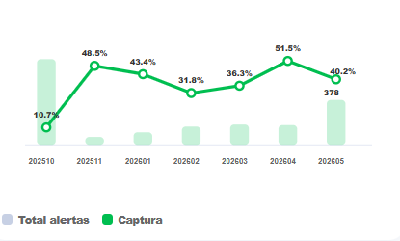
Las alertas de origen automático representan ~85% del total y registran una efectividad menor al promedio
Efectividad por orígenes de alertas
Evolutivo de efectividad histórica
Bca Minorista
Automático
18.5%
13.3%
Efect.
Efect.
Adaptativo y Manual
 | 202601 | 202602 | 202603 | 202604 | 202605
N° Alertas | 485 | 1026 | 630 | 1038 | 911
Calificadas con Riesgo | 119 | 150 | 131 | 408 | 238
35.2%
Efect.

Slide 3
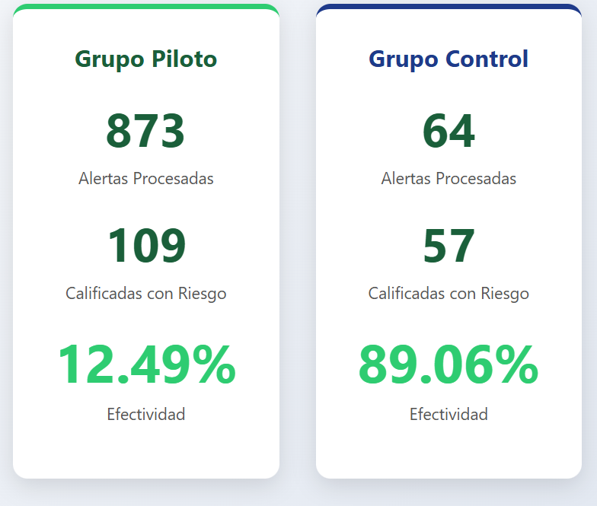
Banca Minorista
Diseño de Piloto Feb 26
Las nuevas alertas identificadas por el modelo registraron x 7 veces mayor efectividad comparado con las alertas automáticas actuales
Tamaño de muestra
Tamaño de muestra
Asignación Regular
Nuevas alertas
Asignación Regular
Nuevas alertas
x7 veces mas efectivo
x7 veces mas efectivo

Slide 4
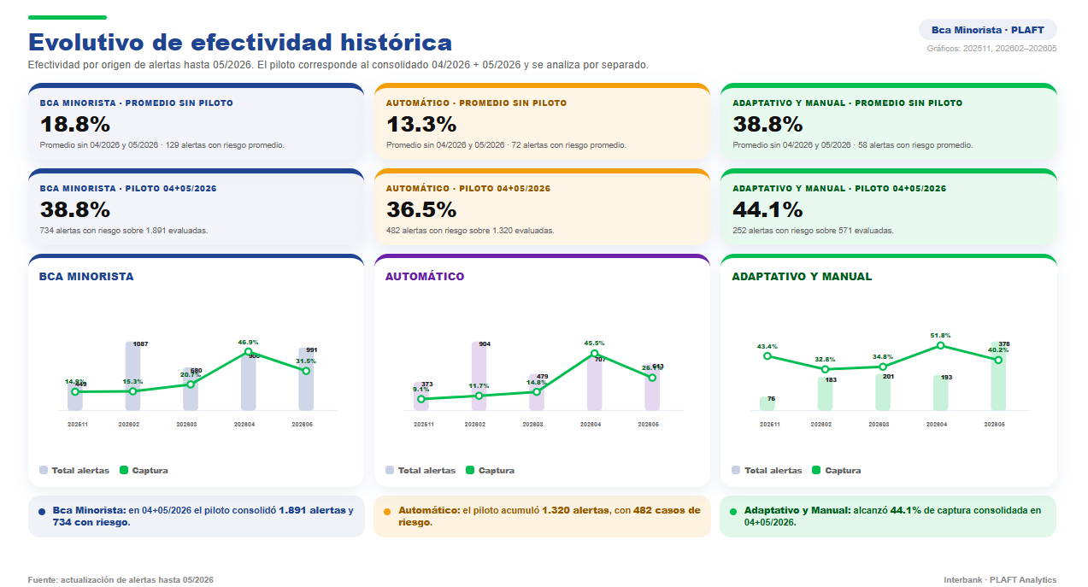
Banca Minorista
Diseño de Piloto Feb 26
Las alertas de origen automático representan ~85% del total y registran una efectividad menor al promedio
Alerta piloto:
180 04/2026
80 05/2026
Se mantienen casos P4+P5

Slide 5
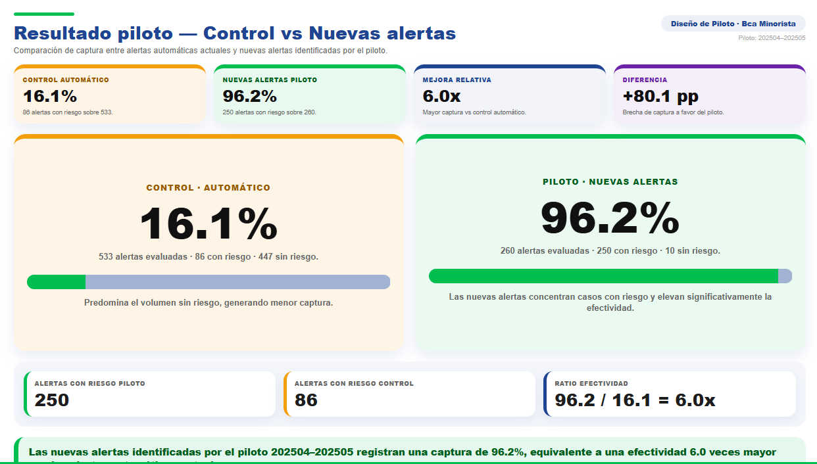
Banca Minorista
Diseño de Piloto Feb 26
Las nuevas alertas identificadas por el modelo registraron x 6 veces mayor efectividad comparado con las alertas automáticas actuales

Slide 6
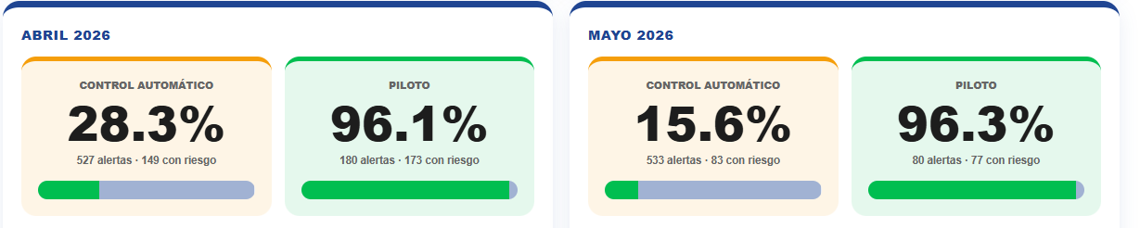
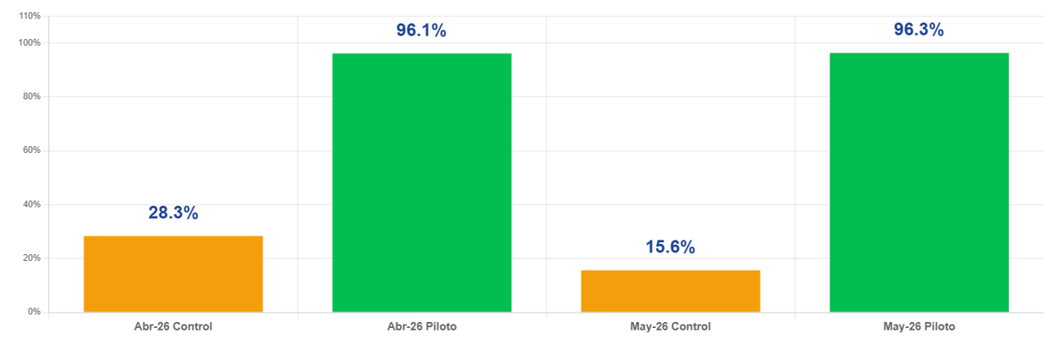
Banca Minorista
Diseño de Piloto Feb 26
Las nuevas alertas identificadas por el modelo registraron x 4.4 veces mayor efectividad comparado con las alertas automáticas actuales

Slide 7
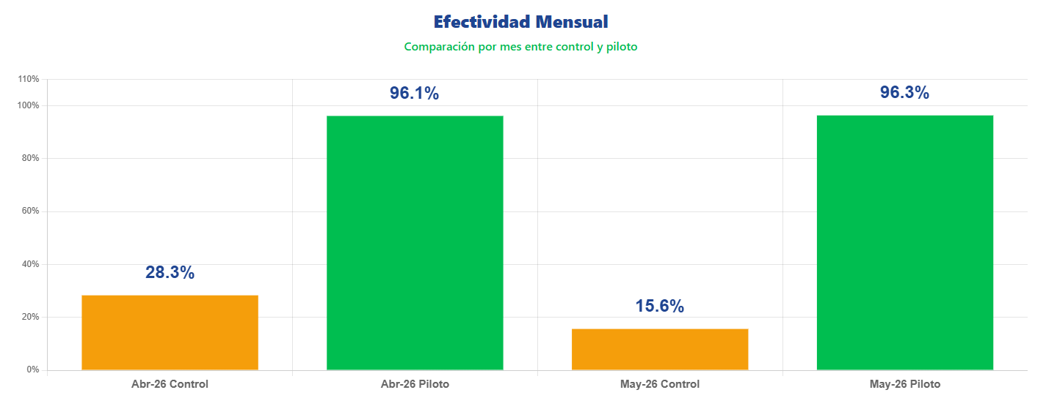
Banca Minorista
Diseño de Piloto Feb 26
Las nuevas alertas identificadas por el modelo registraron x 4.4 veces mayor efectividad comparado con las alertas automáticas actuales

